Slide 2
政策提振市场预期

Slide 3
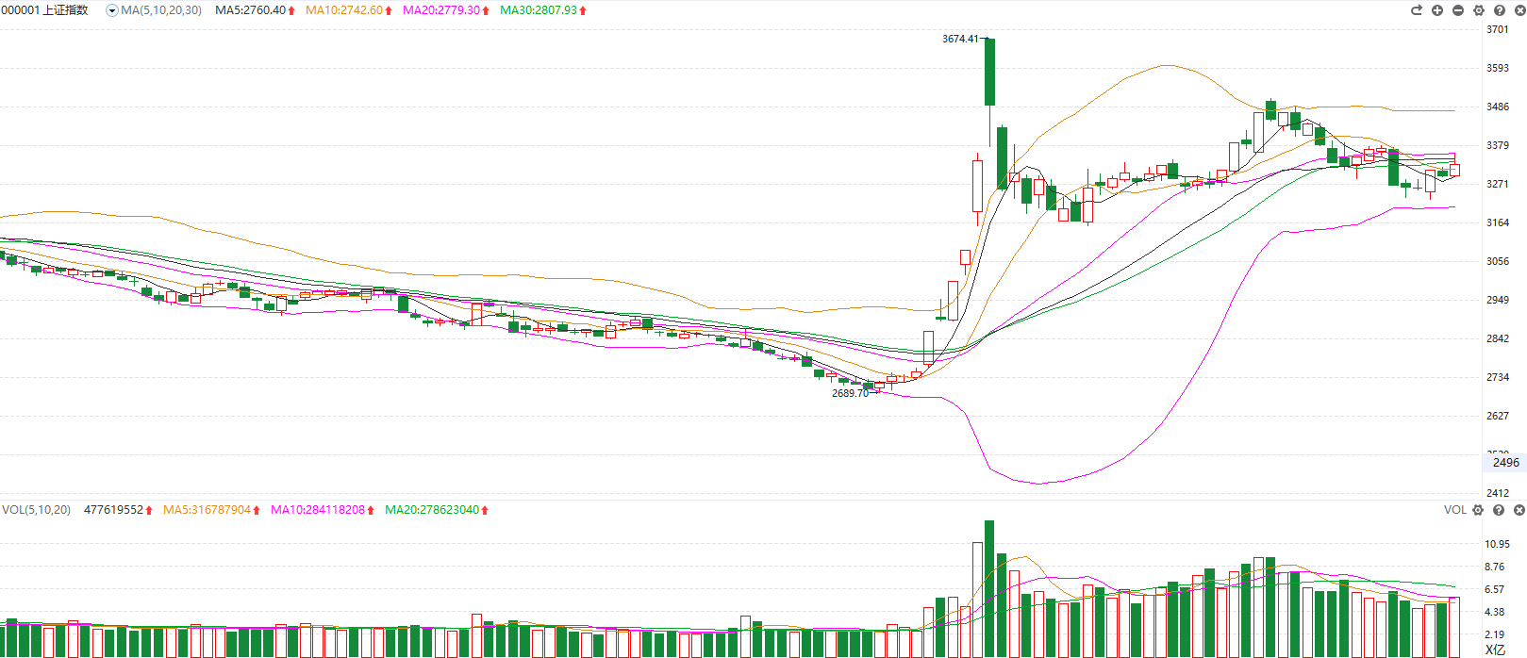
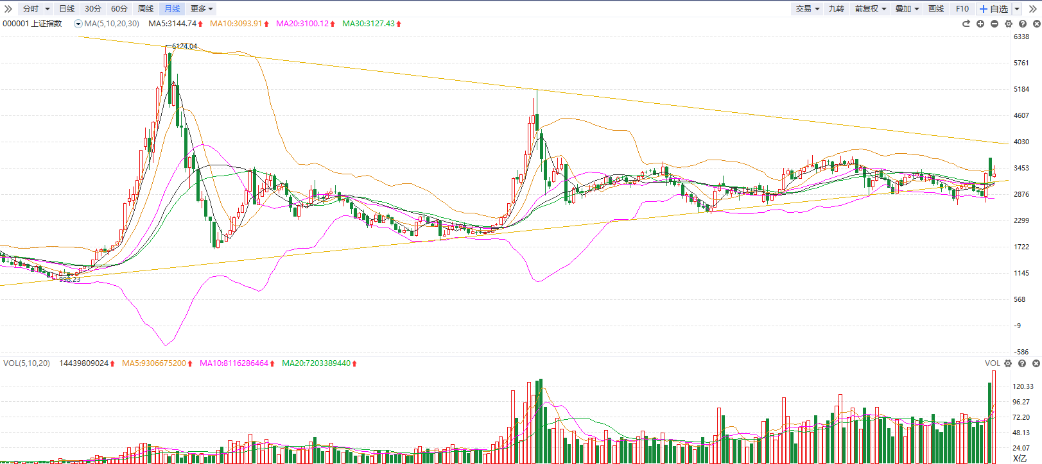
6124-5178压力线，大约位于4020
布林通道(Bollinger Band)
通过计算一段时间内资产价格的移动平均线，并在此基础上加减一定倍数的标准差，从而形成上下两条轨道。中轨默认对应20天均线，轨道宽度反映价格的变动幅度。
当价格突破布林通道上轨，通常意味着市场处于强势上涨阶段，反之亦是。
价格变动大>>带状区变宽；
价格变动小>>带状区变窄。
长期横盘之后，布林通道缩窄
日线上轨3475点，
月线上轨3428点。
经传多赢首席投顾 :蔡英姿丨执业编号:A1120613090011 风险提示:观点基于软件数据和理论模型分析，仅供参考，不构成买卖建议，股市有风险，投资需谨慎！

Slide 4
第一章
“924”政策组合拳
第二章
预期向好，估值修复
第三章
要慢牛不要疯牛
第四章
科技强则国家强

Slide 5
PART 01
“924”政策组合拳

Slide 6
9月26日，中央政治局会议
从“保持战略定力”到“增强紧迫感”
01
会议强调“切实增强做好经济工作的责任感和紧迫感”，不同于7月会议的“保持战略定力”，显示出稳增长政策加码的急迫性。
“把促消费和惠民生结合起来”
1）扩展政策补贴范围，支持金额较小、具备黏性的服务类消费；2）聚焦青年群体，关注购房群体、农民工和新市民，对其发放大规模、有时效限制的消费券，释放“安家置业”的消费潜力；3）向各地拨付资金，鼓励地方政府发放消费券、放松公积金提取和使用限制等，探索个性化消费支持政策，同时建立促消费政策的评估机制。
02
“促进房地产市场止跌回稳”
03
对商品房建设要严控增量、优化存量、提高质量。9月24日国新办新闻发布会上，“降低存量房贷利率，抓紧完善土地、财税、金融等政策”已先行落地。1）调整住房限购政策，尤其是对一线城市；2)支持盘活存量闲置土地，帮助企业改善土地库存结构；3)增加收储资金规模，优化收储相关措施。
经传多赢首席投顾 :蔡英姿丨执业编号:A1120613090011 风险提示:观点基于软件数据和理论模型分析，仅供参考，不构成买卖建议，股市有风险，投资需谨慎！

Slide 7
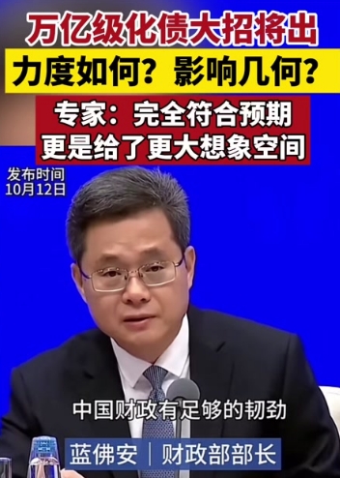
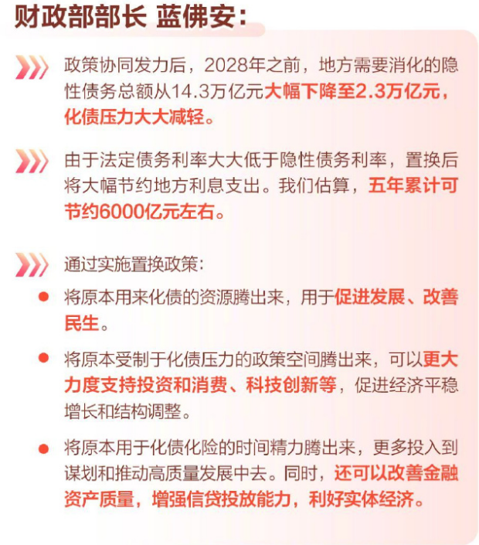
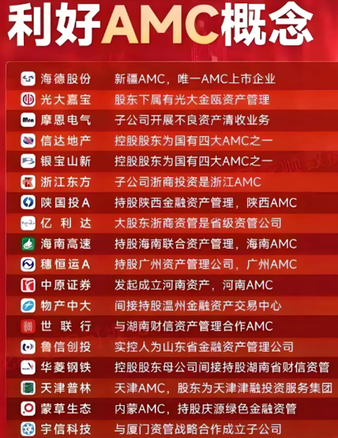
财政部：10万亿化债
以“低息债”置换“高息债”，将“隐形债”转为“显性债”。地方债务的债权人主要是企业和银行，这轮债务置换在给地方政府“松绑”的同时，也让企业、银行等债权人的风险得以降低。
蓝佛安表示，实施这样一次大规模债务置换措施的背景，在于一些地方隐性债务规模大、利息负担重，不仅存在“爆雷”风险，也消耗了地方可用财力。
（图片来源：网络）
经传多赢首席投顾 :蔡英姿丨执业编号:A1120613090011 风险提示:观点基于软件数据和理论模型分析，仅供参考，不构成买卖建议，股市有风险，投资需谨慎！

Slide 8
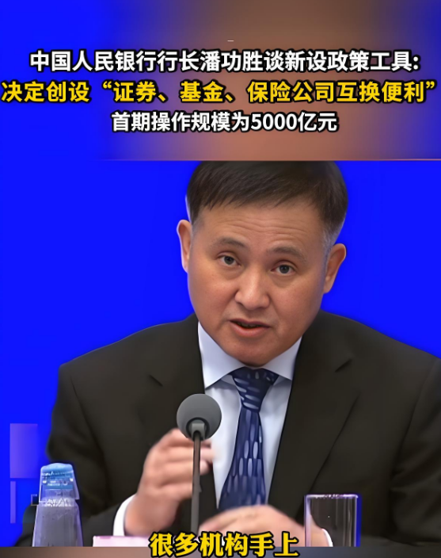
央行：创新性的金融支持股票市场
【非银机构“以券换券”增持股票】央行将创设证券、基金、保险公司互换便利，支持证券、基金、保险公司使用持有的债券、股票ETF、沪深300成分股等资产作为抵押，从央行换入国债、央行票据等高流动性资产，通过卖出或质押获取的资金用于投资股票市场，首期操作规模5000亿元。
【贷款支持上市公司回购股票】央行将创设股票回购、增持专项再贷款，引导银行向上市公司和主要股东提供贷款，支持回购和增持股票。央行将向银行发放再贷款，提供的资金支持比例是100%，再贷款利率是1.75%，商业银行对客户发放的贷款利率2.25%左右，首期额是3000亿元。
（图片来源：网络）
经传多赢首席投顾 :蔡英姿丨执业编号:A1120613090011 风险提示:观点基于软件数据和理论模型分析，仅供参考，不构成买卖建议，股市有风险，投资需谨慎！

Slide 9
PART 02
预期向好，估值修复

Slide 10
中央经济工作会议
中央经济工作会议通常是政府制定经济发展战略的重要时刻，其产业政策要点，指引着明年发展方向
表：2018-2022年中央经济工作会议产业要点和来年涨幅靠前的SW一级行业（单位：%）
2020年提出“碳达峰碳中和”工作安排，2021年电力设备、有色、煤炭表现亮眼。
2021年适度超前开展基础设施投资，2022年超新基建。
2022年重点强调科技自主安全可靠，2023年炒自主可控
2023年，首要重点是科技创新，强调科技引领产业，2024年炒数字经济、人工智能发展、生物制造、商业航天、低空经济、量子、生命科学
2024年...【期待】资本市场政策入围，迎接股权投资时代；“市值管理指引”正式稿已经落地，鼓励上市公司在新质生产力方向和产业整合方向的高质量并购重组。
（图片来源：网络）
经传多赢首席投顾 :蔡英姿丨执业编号:A1120613090011 风险提示:观点基于软件数据和理论模型分析，仅供参考，不构成买卖建议，股市有风险，投资需谨慎！

Slide 11
多措并举引导中长期资金入市
严厉打击资本市场各类违法行为，坚决打击财务造假、操纵市场等违法违规行为，同时在代表人诉讼、先行赔付等方面争取落地更多示范性案例。
提高上市公司质量
打通社保、保险、理财等资金入市堵点，鼓励银行理财和信托资金积极参与资本市场，丰富公募基金可投资产类别。
建设培育鼓励长期投资的
资本市场生态
提升权益投资规模
塑造中长期资金“愿意来、留得住、发展得好”的良好市场生态。引导基金公司从规模导向向投资者回报导向转变长控盘增加。督促指导国有保险公司优化长周期考核机制。
培育壮大耐心资本
促进并购重组
积极支持上市公司围绕战略性新兴产业、未来产业等进行并购重组。积极鼓励上市公司加强产业整合。进一步提高监管包容度。
经传多赢首席投顾 :蔡英姿丨执业编号:A1120613090011 风险提示:观点基于软件数据和理论模型分析，仅供参考，不构成买卖建议，股市有风险，投资需谨慎！

Slide 12
三季报机构数据
国家队：证金公司、中央汇金、国家大基金的持仓稳定，仓位变动很少。中央汇金还大举增持了多只宽基ETF。
社保基金出现在563公司三季度末的前十大股东/流通股东中。新进重仓了82家公司，继续增仓165家，144家持平，172家被减持，132家被退出。
截至三季度末，保险公司资金运用余额32.15万亿元，近700家上市公司的前十大流通股东名单中出现了险资身影。近260家上市公司的险资持股数量较二季度末有所增加，80余家上市公司的前十大流通股东名单中新增险资。
三季度末，公募基金市场基金数量12132只，截止日资产净值31.95万亿元，较去年同比增长16.54%。持有债券市值16.76万亿元，占比下降4.94%；股票持有股票市值7.04万亿元，占比增长3.24%。
重仓前三：贵州茅台、宁德时代、腾讯控股
按照进入上市公司前十大股东行列为统计口径，截至三季度末，30余家QFII参与A股投资。
持仓多只牛股
高盛公司：深圳华强、国中水务、博士眼镜、正丹股份
巴克莱银行：大众交通、高新发展、上海贝岭等
经传多赢首席投顾 :蔡英姿丨执业编号:A1120613090011 风险提示:观点基于软件数据和理论模型分析，仅供参考，不构成买卖建议，股市有风险，投资需谨慎！

Slide 13
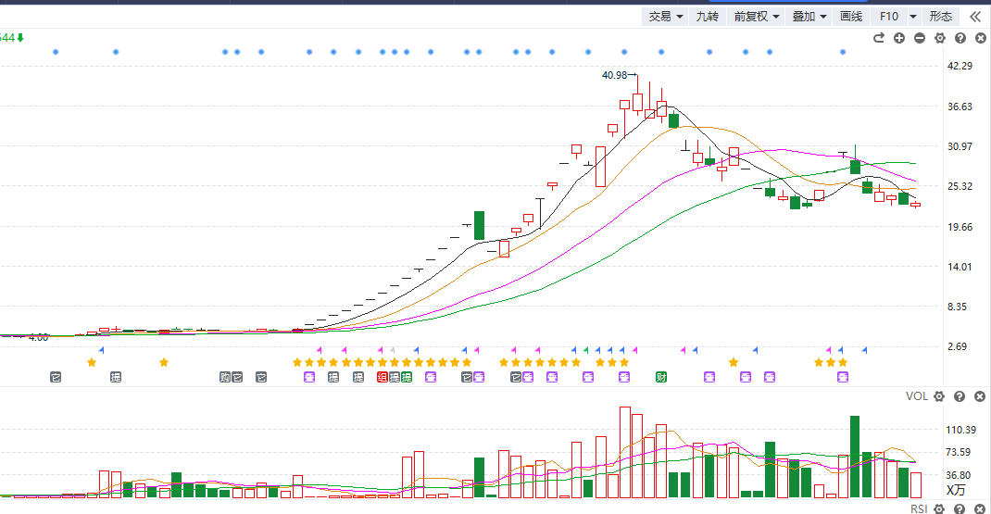
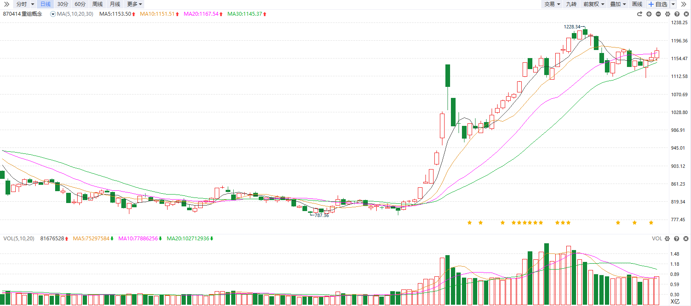
兼并重组出牛股
双成药业（002693），拟收购奥拉股份跨界转型半导体行业，31个交易日24个涨停板；
松发股份（603268）购买恒力重工100%股权，14板。
华立股份（603038），收购尚源智能51%股权，13板
光智科技（300489）购买关联方先导稀材持有的先导电科100%股权，8板。
证监会9月24日发布《关于深化上市公司并购重组市场改革的意见》，鼓励跨界并购和未盈利资产收购，提高对重组估值、业绩承诺、同业竞争和关联交易等事项的包容度，新设重组简易审核程序，建立重组股份对价分期支付机制。
经传多赢首席投顾 :蔡英姿丨执业编号:A1120613090011 风险提示:观点基于软件数据和理论模型分析，仅供参考，不构成买卖建议，股市有风险，投资需谨慎！

Slide 14
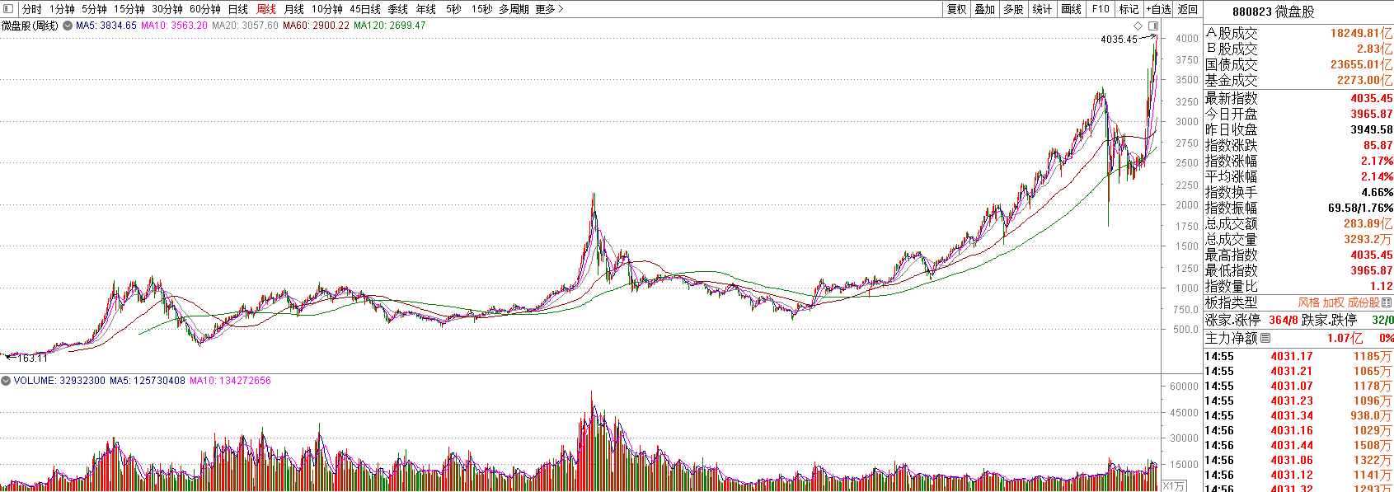
微盘股指数的启示
Wind平台在2021年3月8日发布“万得微盘股指数”。
微盘股：全部A股中市值居于后400的个股，剔除ST、*ST、退市整理股、首发连板未打开的标的。每日更新
经传多赢首席投顾 :蔡英姿丨执业编号:A1120613090011 风险提示:观点基于软件数据和理论模型分析，仅供参考，不构成买卖建议，股市有风险，投资需谨慎！

Slide 15
PART 03
要慢牛不要疯牛

Slide 16
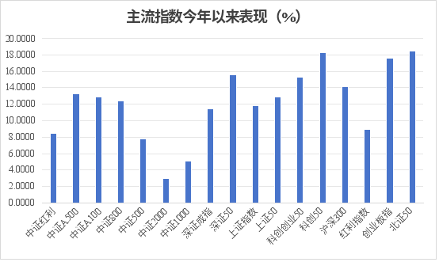
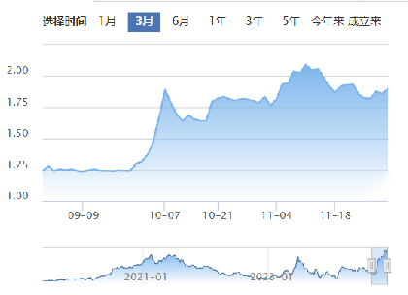
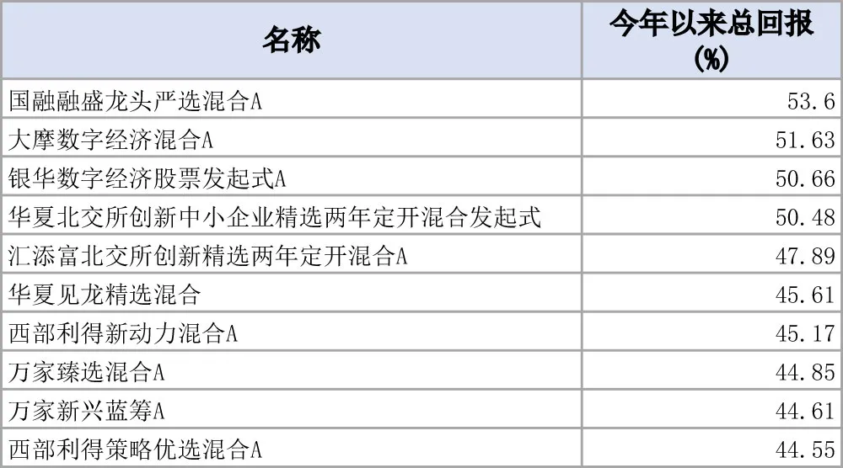
前11月都谁跑得快？
【指数】截至11月29日，北证50指数涨幅近19%。上证指数、深证成指、沪深300指数分别涨11.82%、11.41%、14.15%。
【行业】非银金融涨幅34.59%，银行、通信、家用电器等涨幅也超20%。而食品饮料、农林牧渔、医药生物等板块跌幅超过6%。
【公募基金】若不计算2024年成立的新基金，前11月权益基金整体获得6.39%的净值增长率（包括指数型、混合型、股票型，不含FOF，仅算主代码）。
截至11月29日，今年以来共有1145只主动权益基金净值增长率超过10%，264只超过20%，65只业绩超过30%，4只产品业绩超50%，最牛基金是国融融盛龙头严选A，净值增长53.6%。
（图片来源：网络）
经传多赢首席投顾 :蔡英姿丨执业编号:A1120613090011 风险提示:观点基于软件数据和理论模型分析，仅供参考，不构成买卖建议，股市有风险，投资需谨慎！

Slide 17
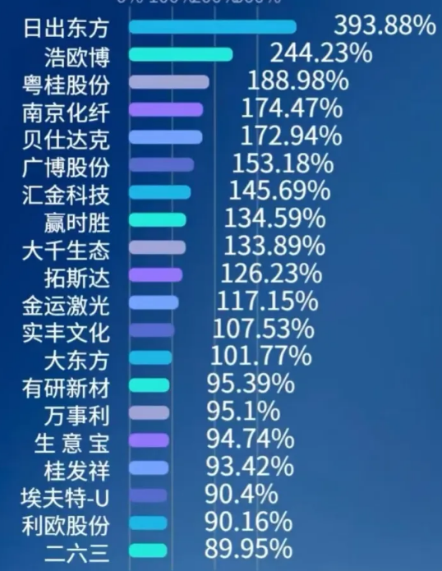
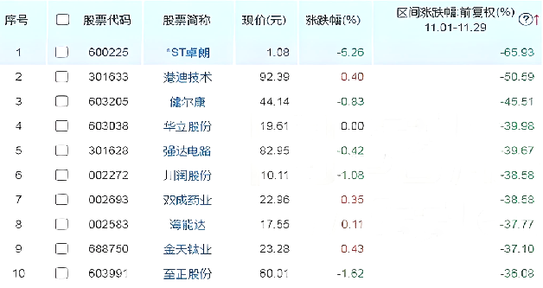
11月牛熊股的思考
【日均成交额】10月日均2.01万亿元，11月日均1.93万亿元。
【11月牛股】充电桩概念股日出东方（603366），涨幅393.88%。
股权转让概念股浩欧博，固态电池概念股粤桂股份、灵鸽科技，重组概念南京化纤，人工智能概念股贝仕达克。IP经济概念股广博股份，信创叠加股权转让题材的汇金科技、充电桩概念大地电气等。
（图片来源：网络）
【11月熊股】前十多数是10月牛股回吐，因为整顿、监管。
除了榜首*ST卓朗（600225），跌幅65.93%。
而10月份的“十大熊股”，多数是创业板及科创板股！跌幅最大的均为9月份上市的创业板新股，长联科技-70.49%、无限传媒-61.69%！
经传多赢首席投顾 :蔡英姿丨执业编号:A1120613090011 风险提示:观点基于软件数据和理论模型分析，仅供参考，不构成买卖建议，股市有风险，投资需谨慎！

Slide 18
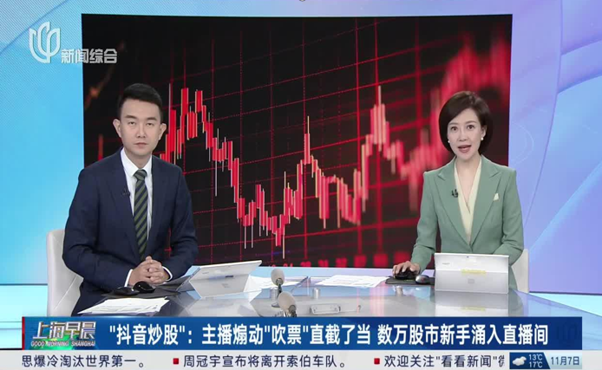
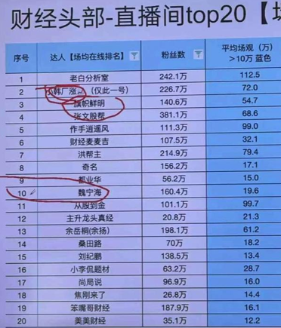
重点处置非法荐股
【抖音回应“抖音炒股”：已在重点处置】有些个股中，没有主力，只有跟风者的一腔热情蜂拥而至。
9月这轮行情，“抖音炒股”爆火：一个有黏性的上万人直播间，撬动的增量资金甚至可以碾压一个普通的游资大佬。抖音流量成为最近市场重要的增量资金。抖音有几万个财经主播，人数上万的有好几百个财经直播，一些中小盘被直接干板，背后往往有这类推手。【直播间】投顾变荐股，引导加社群、私域营销、卖课，甚至诱导新手投资者“接盘”乱象不止。
（图片来源：网络）
经传多赢首席投顾 :蔡英姿丨执业编号:A1120613090011 风险提示:观点基于软件数据和理论模型分析，仅供参考，不构成买卖建议，股市有风险，投资需谨慎！

Slide 19
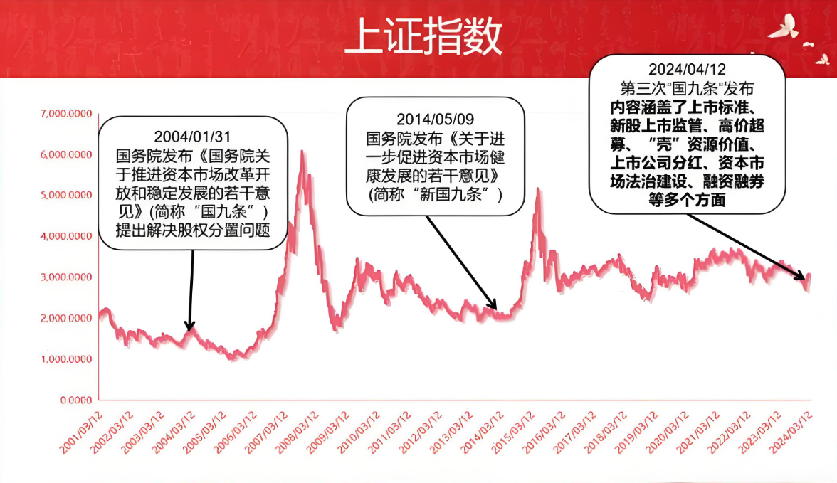
回顾：急涨之后是慢跌
2024/04/12
第三次“国九条”发布内容涵盖了上市标准、新股上市监管、高价超募、“壳”资源价值、上市公司分红、资本市场法治建设、融资融券
等多个方面
2014/05/09
国务院发布《关于进一步促进资本市场健康发展的若干意见》
(简称“新国九条”)
2004/01/31
国务院发布《国务院关于推进资本市场改革开放和稳定发展的若干意见》(简称“国九条”)提出解决股权分置问题
（图片来源：网络）
经传多赢首席投顾 :蔡英姿丨执业编号:A1120613090011 风险提示:观点基于软件数据和理论模型分析，仅供参考，不构成买卖建议，股市有风险，投资需谨慎！

Slide 20
PART 04
科技强则国家强

Slide 21
投早、投小、投长期、投硬科技
2021年12月发布的“十四五”规划和2035目标纲要中，建设数字中国的表述占了一篇四章的内容，其中对人工智能、大数据、区块链、云计算、网络安全等新兴数字产业着墨甚多，未来我国将推进网络强国建设，加快建设数字经济、数字社会、数字政府，以数字化转型整体驱动生产方式、生活方式和治理方式变革。
12月2日，国务院国资委、国家发展改革委联合出台政策措施，支持中央企业发起设立创业投资基金，重点投早、投小、投长期、投硬科技。中央企业创业投资基金存续期最长可到15年，鼓励国有资金敢于投、大胆投。
（图片来源：网络）
经传多赢首席投顾 :蔡英姿丨执业编号:A1120613090011 风险提示:观点基于软件数据和理论模型分析，仅供参考，不构成买卖建议，股市有风险，投资需谨慎！

Slide 22
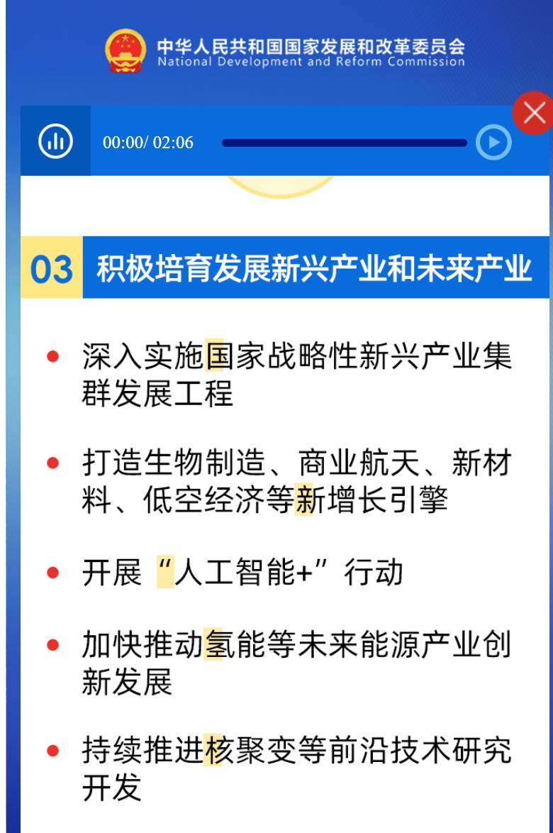
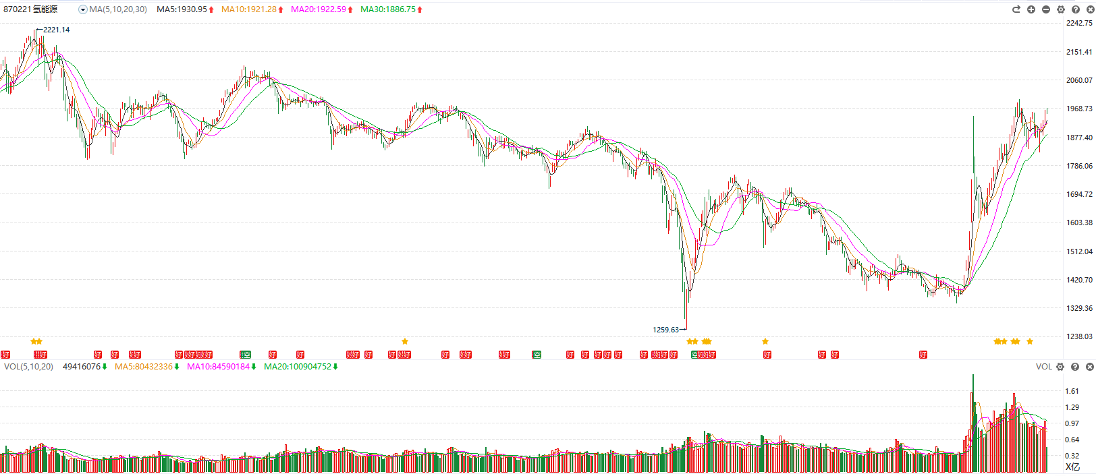
以科技创新引领现代化产业体系建设
要以科技创新推动产业创新，特别是以颠覆性技术和前沿技术催生新产业、新模式、新动能，发展新质生产力。
要大力推进新型工业化，发展数字经济，加快推动人工智能发展。打造生物制造、商业航天、低空经济等若干战略性新兴产业，开辟量子、生命科学等未来产业新赛道，广泛应用数智技术、绿色技术，加快传统产业转型升级。
鼓励发展创业投资、股权投资。积极探索创新融资的模式。
（图片来源：网络）
经传多赢首席投顾 :蔡英姿丨执业编号:A1120613090011 风险提示:观点基于软件数据和理论模型分析，仅供参考，不构成买卖建议，股市有风险，投资需谨慎！

Slide 23
打造数字经济新优势
加强关键数字技术创新应用
加快推动数字产业化
1
2
培育壮大人工智能、大数据、区块链、云计算、网络安全等新兴数字产业，构建基于5G的应用场景和产业生态，在智能交通、智慧物流、智慧能源、智慧医疗等重点领域开展试点示范。
聚焦高端芯片、操作系统、人工智能关键算法、传感器等关键领域，加快布局量子计算、量子通信、神经芯片、DNA存储等前沿技术，支持数字技术开源社区等创新联合体发展。
3
推进产业数字化转型
4
配套服务
在重点行业和区域建设若干国际水准的工业互联网平台和数字化转型促进中心。深入推进服务业数字化转型，培育众包设计、智慧物流、新零售等新增长点。
推进农业生产经营和管理服务数字化改造。
完善开源知识产权和法律体系，鼓励企业开放软件源代码、硬件设计和应用服务。
国资委：鼓励央企利用创业投资基金“投早、投小、投长期、投硬科技”。
经传多赢首席投顾 :蔡英姿丨执业编号:A1120613090011 风险提示:观点基于软件数据和理论模型分析，仅供参考，不构成买卖建议，股市有风险，投资需谨慎！

Slide 24
题材猜想
2024年，是中华人民共和国成立75周年，中共中央政治局12月8日召开会议，分析研究2024年经济工作。
按照过往经验，在每年12月份的政治局会议召开之后一周之内，举行中央经济工作会议。
01
春节大迁徙
02
1号文件
最少炒作10次以上的主题才叫能叫主线主题
持续时间周期必须要超过1个星期以上
春运：航空、高铁、公路等交通运输，物流
消费旺季：宴请、礼品
文化娱乐：电影、旅游、健身
十八大以来,中央连续出台的12个指导“三农”工作的一号文件，始终贯穿了重农强农惠农富农的主线。
种业、农机、化肥、智慧农业、数字乡村。
5日以及10日资金都持续靠前，资金进场明显
03
中国资源循环集团
04
中美关系
2024年10月18日在中新天津生态城挂牌成立，这是党的二十届三中全会后新组建的中央企业。
搭建多层次、立体化、高效率的资源回收再利用体系，指导企业在废旧动力电池、废旧电子电器产品等领域重点布局。【健全废弃物循环利用体系】
交锋多数在高科技领域——自主可控、国产替代
商务部：严控镓、锗、锑、超硬材料、石墨相关两用物项对美国出口。
中矿资源、云南锗业、驰宏锌锗、罗平锌电、湖南黄金等
主题趋势进入多头排列，趋势形成 牛股诞生
经传多赢首席投顾 :蔡英姿丨执业编号:A1120613090011 风险提示:观点基于软件数据和理论模型分析，仅供参考，不构成买卖建议，股市有风险，投资需谨慎！

